Slide 1
9.4 计数器
9.4.1 二进制计数器
9.4.2 十进制计数器
9.4.3 中规模集成计数器的功能分析与扩展

Slide 2
计数器的分类
按FF状态更新时刻
同步
--所有FF的状态同时更新，共用一个CP
异步
--所有FF的状态不同时更新，不共用一个CP
加计数器 Up Counter
按数值增减趋势
减计数器 Down Counter
可逆计数器 Up/Down Counter
二进制计数器 Binary Counter
按进位体制
二-十进制计数器 BCD Counter
N进制计数器 Another Counter

Slide 3
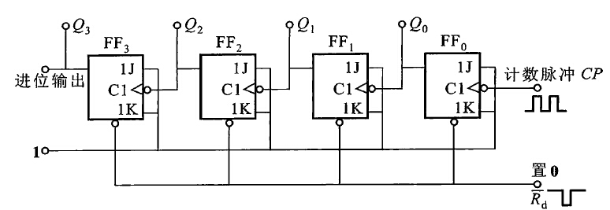
9.4.1 二进制计数器
1. 异步二进制加法计数器
时钟方程:
驱动方程:
状态方程:

Slide 4
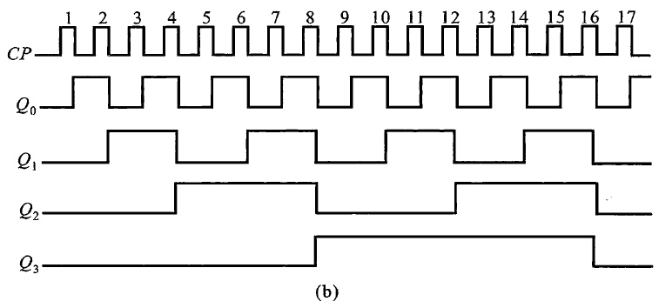

(CP由0→1时，此式有效)
(Q₀由1→0时，此式有效)
(Q₁由1→0时，此式有效)
(Q₂由1→0时，此式有效)

Slide 5
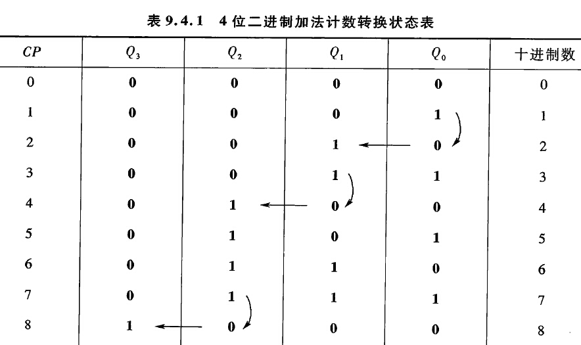
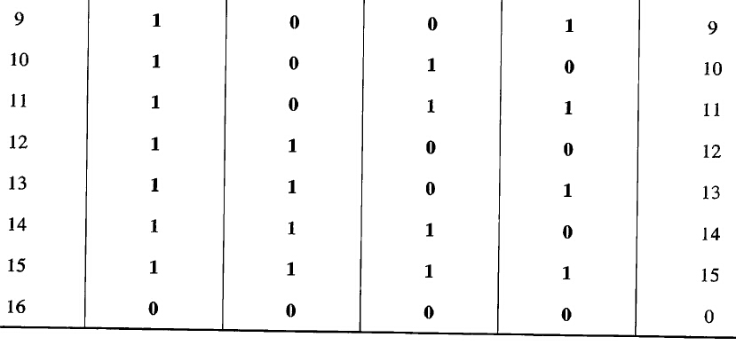

Slide 6
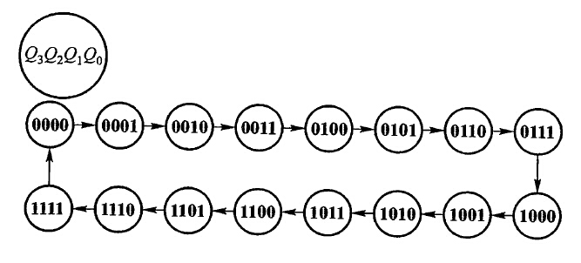

状态转换图

Slide 7
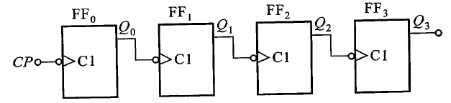
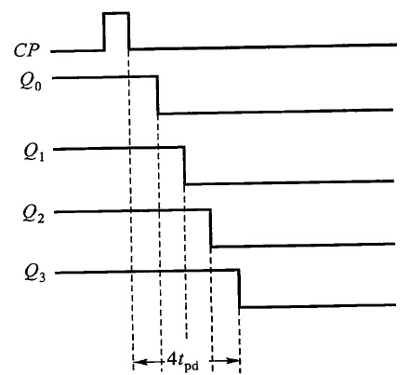

Slide 8
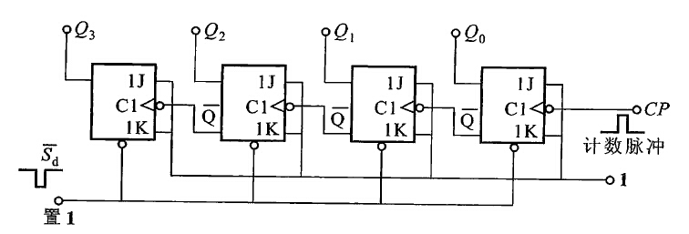
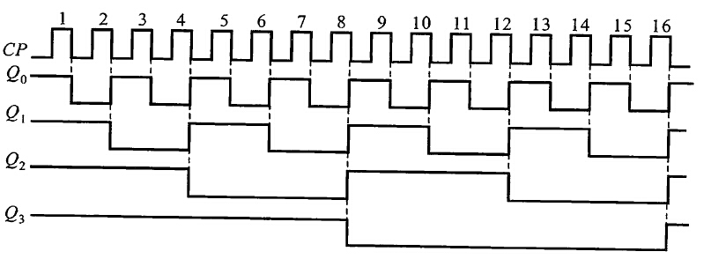
2. 异步二进制减法计数器

Slide 9
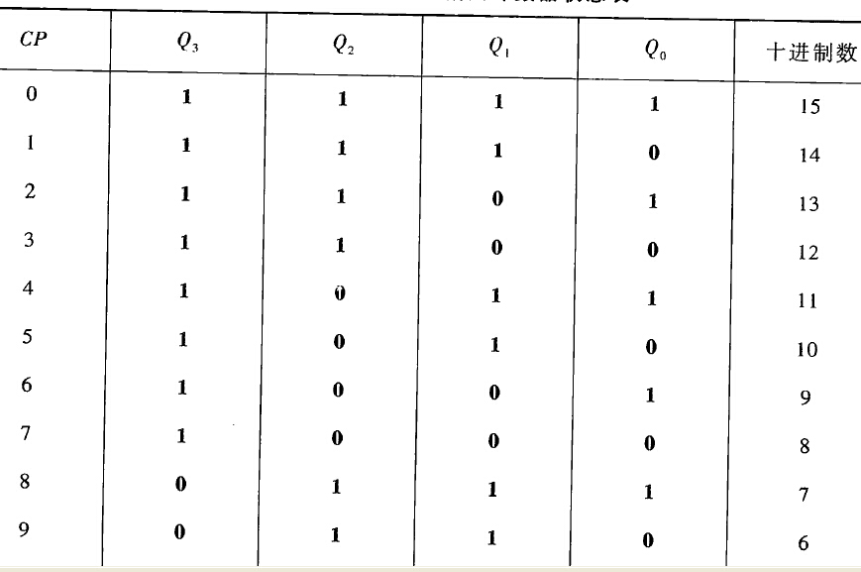
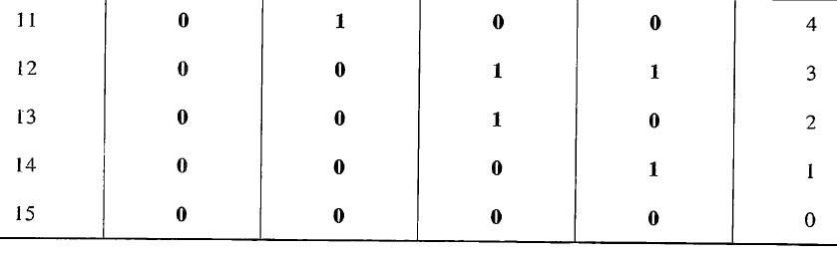

Slide 10
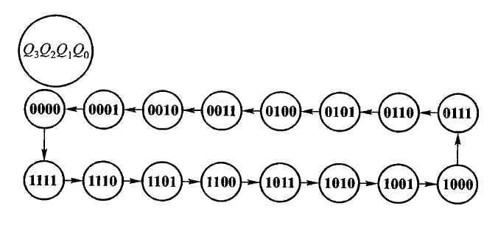

Slide 11
3. 同步二进制加法计数器
为了提高计数速度，我们将CP脉冲同时接到全部FF，使FF的状态变换与CP脉冲同步。这种方式的计数器称为同步计数器。
3位同步二进制加计数器

Slide 12
驱动方程:
状态方程:
输出方程:
C=Q₂^{n}Q₁^{n}Q₀^{n}

Slide 13
状态转换图
状态转换表
计数 顺序 | 电路状态 Q₂ Q₁ Q₀ |  |  | 进位 C
0 | 0 | 0 | 0 | 0
1 | 0 | 0 | 1 | 0
2 | 0 | 1 | 0 | 0
3 | 0 | 1 | 1 | 0
4 | 1 | 0 | 0 | 0
5 | 1 | 0 | 1 | 0
6 | 1 | 1 | 0 | 0
7 | 1 | 1 | 1 | 1
8 | 0 | 0 | 0 | 0
C=Q₂^{n}Q₁^{n}Q₀^{n}
时序图

Slide 14
电路完成的功能：
此电路为8进制计数器。
3个触发器受同一个时钟信号CP的控制，3个触发器的翻转是同时进行的，都比CP的作用时间滞后一个t_{pd，}因此，其工作速度一般比异步计数器的高。

Slide 15
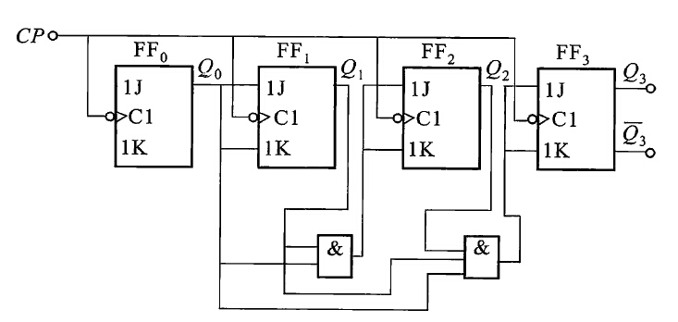
4位同步二进制加计数器

Slide 16
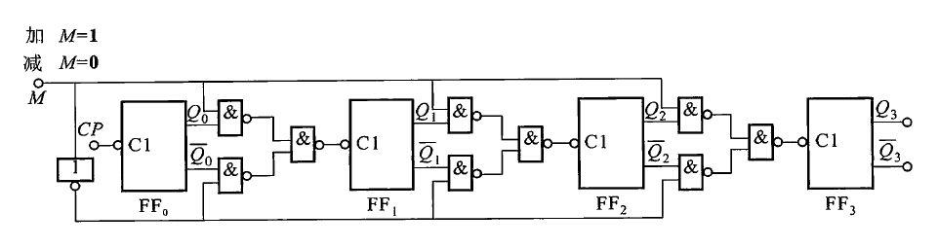

4. 二进制可逆计数器
（1） 异步二进制可逆计数器

Slide 17
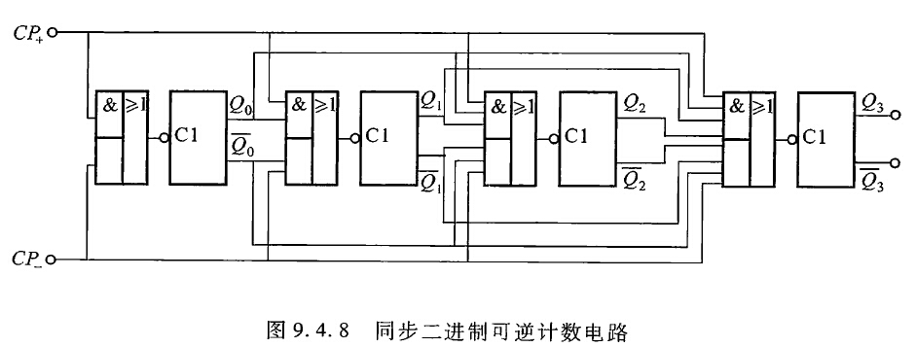
（1） 同步二进制可逆计数器

Slide 18
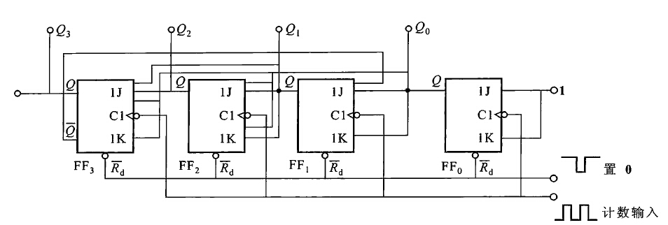
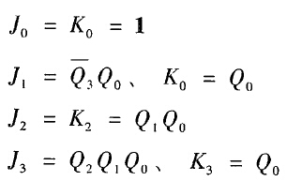
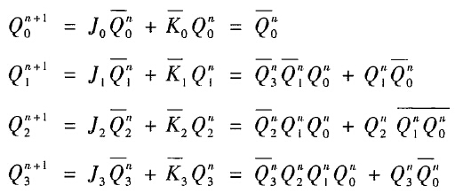
1. 8421BCD码同步十进制加法计数器
9.4.2 十进制计数器
驱动方程:
状态方程:

Slide 19
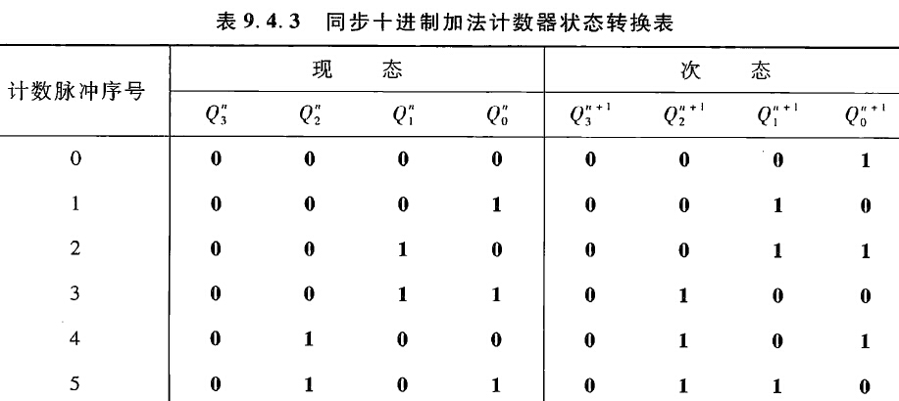
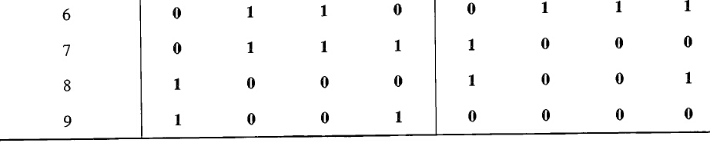

Slide 20
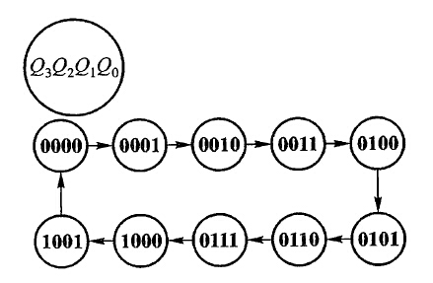
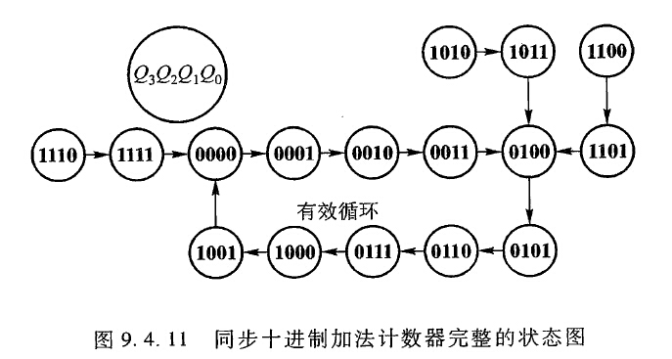

Slide 21
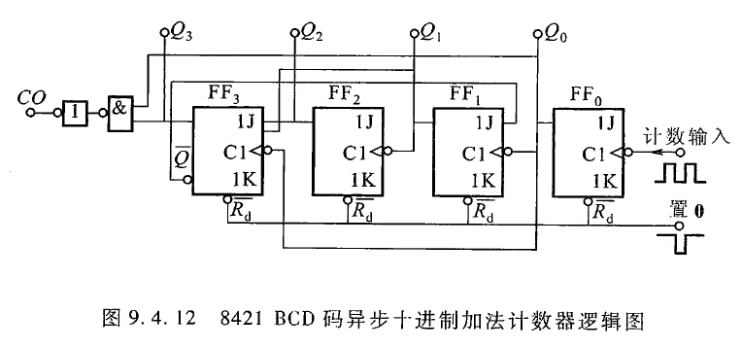
2. 8421BCD码异步十进制加法计数器

Slide 22
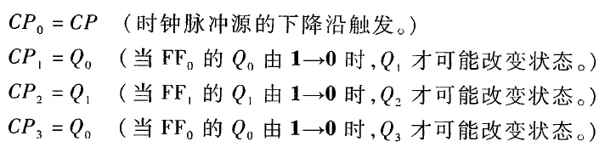

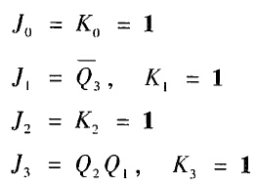
（1） 列写方程
1） 时钟方程
2） 输出方程
3） 驱动方程

Slide 23
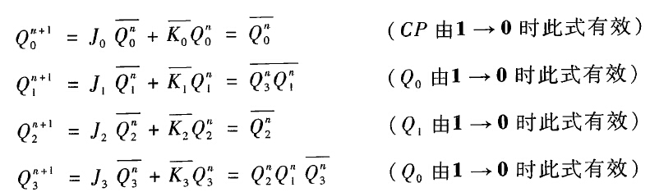
（2） 状态方程

Slide 24
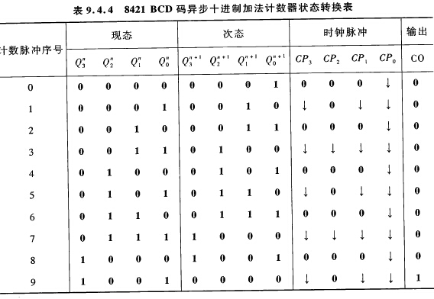
（3） 状态表

Slide 25
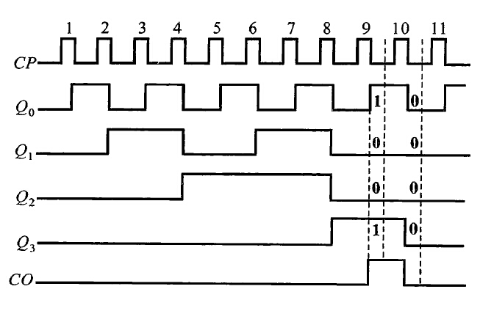
（4） 时序图

Slide 26
9.4.3 中规模集成计数器的功能分析与扩展
几种常用的集成电路计数器
CP脉冲 引入方式 | 型号 | 计数模式 | 清零方式 | 预置数 方 式
同步 | 74161 | 4位二进制加法 | 异步 (低电平) | 同步
 | 74HC161 | 4位二进制加法 | 异步 (低电平) | 同步
 | 74HCT161 | 4位二进制加法 | 异步 (低电平) | 同步
 | 74LS191 | 单时钟4位二进制可逆 | 无 | 异步
 | 74LS193 | 双时钟4位二进制可逆 | 异步 (高电平) | 异步
 | 74160 | 十进制加法 | 异步 (低电平) | 同步
 | 74LS190 | 单时钟十进制可逆 | 无 | 异步
异步 | 74LS293 | 双时钟4位二进制加法 | 异步 | 无
 | 74LS290 | 2-5-10进制加法 | 异步 | 异步

Slide 27
1. 异步加法制计数器——7490 、74290
（1）7490的逻辑图
直接置9端
时钟输入端
直接清零端
输出端

Slide 28
（2）7490的功能
0
0
二进制计数器 CP_{A}→ Q_{A}
五进制计数器CP_{B}→ Q_{D} Q_{C} Q_{B}
8421BCD码十进制计数器CP_{A}→ Q_{D} Q_{C} Q_{B} Q_{A}

Slide 29
时钟输入端
直接清零端
直接置9端
二进制计数器
五进制计数器
十进制计数器

Slide 30

74LS90的功能表
复位输入
置位输入
时钟
输 出
R₀₍₁₎
R₀₍₂₎
R₉₍₁₎
R₉₍₂₎
CP
Q_{A}
Q_{B}
Q_{C}
Q_{D}
H
H
L
×
×
L
L
L
L
H
H
×
L
×
L
L
L
L
×
×
H
H
×
H
L
L
H
L
×
L
×
计 数
L
×
×
L
计 数
×
L
L
×
计 数
×
L
×
L
计 数
在计数或清零时，均要求R₉₍₁₎和R₉₍₂₎中至少一个必须为0。
只有在R₀₍₁₎和R₀₍₂₎同时为1时，才能清零。

Slide 31
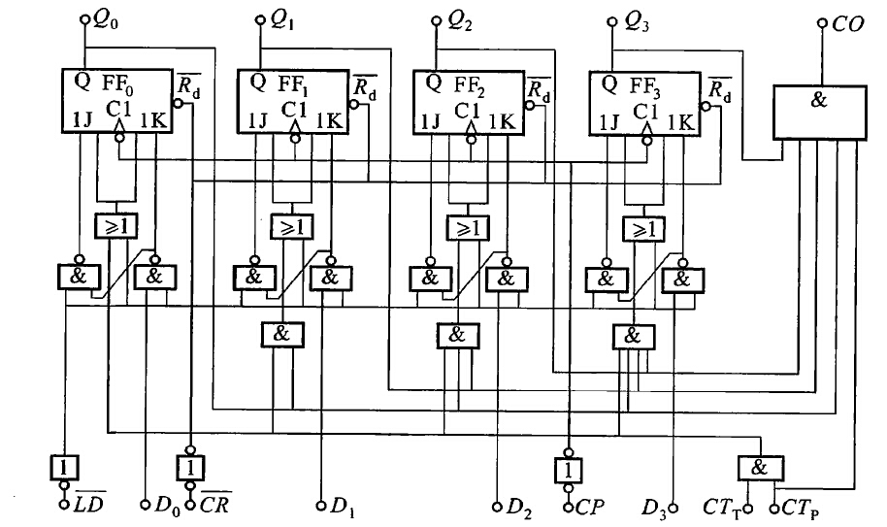
2.中规模集成同步二进制可预置加法计数器74161

Slide 32
（1）74161的功能
74161逻辑功能表
清零
预置
使能
时钟
预置数据输入
输 出
R_{D}
LD
EP
ET
CP
A
B
C
D
Q_{A} Q_{B}Q_{C}Q_{D}
L
×
×
×
×
×
×
×
×
L L L L
H
L
×
×
A
B
C
D
A B C D
H
H
L
×
×
X X X X
保 持
RCO=ETQ_{A}Q_{B}Q_{C}Q_{D}
H
H
X
L
×
X X X X
保 持
异步清零
H
H
H
H
X X X X
计 数
Q_{D}Q_{C}Q_{B}Q_{A}＝0000
同步并行预置数据
Q_{D}Q_{C}Q_{B}Q_{A}＝DCBA
保持原有状态不变
Q_{D}Q_{C}Q_{B}Q_{A}＝ Q_{D}Q_{C}Q_{B}Q_{A}
计数
CP每来一个上升沿，计数器的值增1。

Slide 33
74161的时序图

Slide 34
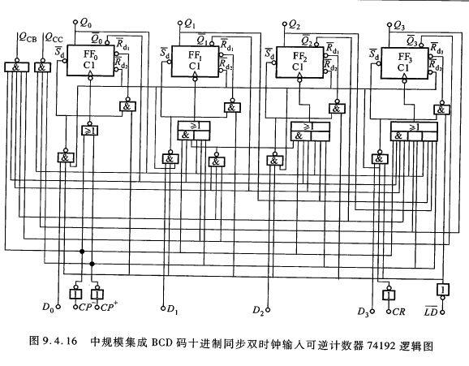
3.中规模集成BCD码十进制同步可逆计数器

Slide 35
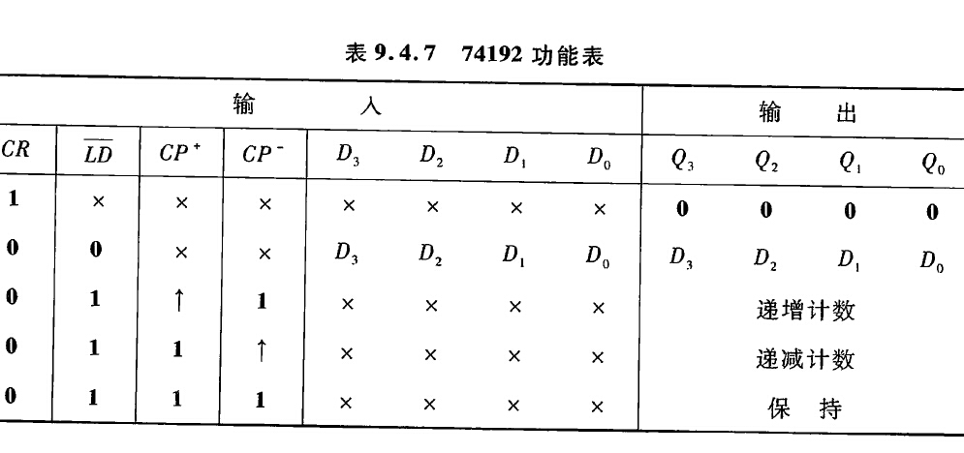

Slide 36
4. 集成计数器功能扩展
用集成计数器构成任意进制计数器：
N < M 的情况 ：
已有的集成计数器是M 进制，需组成的是N 进制计数器
具体实现的方法：
反馈清零法
利用清零输入端，使电路计数到某状态时产生清零操作，清除M–N个状态实现N进制计数器。
反馈置数法
利用计数器的置数功能，通过给计数器重复置入某个数码的方法减少(M–N)个独立状态，实现N进制计数器的。

Slide 37
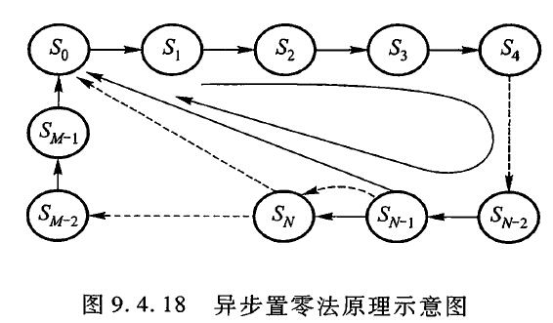
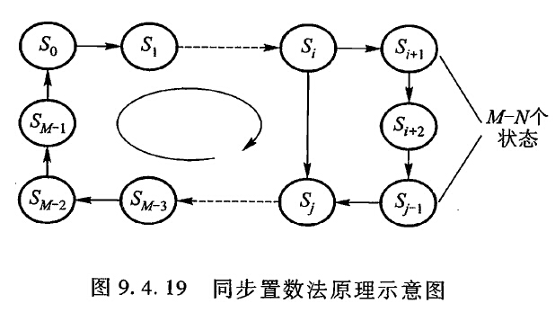

Slide 38
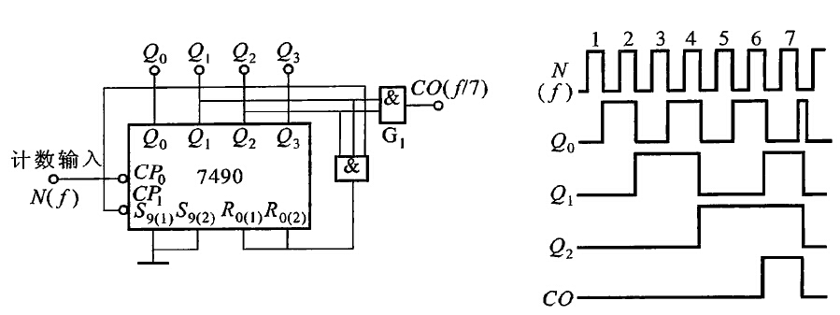
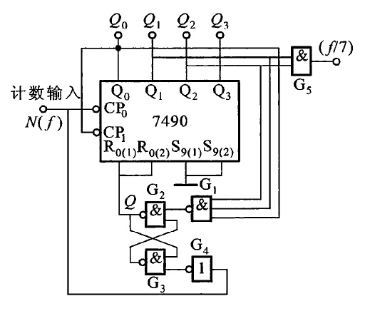

Slide 39
74161的应用
例1 用74161构成九进制加计数器。
(1) 反馈清零法
(1) 利用异步清零引脚
CP | Q_{D} | Q_{C} | Q_{B} |  | Q_{A}
0 | 0 | 0 | 0 |  | 0
1 | 0 | 0 | 0 |  | 1
2 | 0 | 0 | 1 |  | 0
… | …….
8 | 1 | 0 |  | 0 | 0
9 | 1 | 0 |  | 0 | 1
… |  | ……
15 | 1 | 1 |  | 1 | 1
1
1
CP
1
&
设法跳过16−9=7个状态

Slide 40
例2 用74161构成九进制加计数器。
(2) 利用同步置数引脚: 采用前九种状态
(2) 反馈置数法:
CP | Q_{D} | Q_{C} | Q_{B} |  | Q_{A}
0 | 0 | 0 | 0 |  | 0
1 | 0 | 0 | 0 |  | 1
2 | 0 | 0 | 1 |  | 0
… | …….
8 | 1 | 0 |  | 0 | 0
9 | 1 | 0 |  | 0 | 1
… |  | ……
15 | 1 | 1 |  | 1 | 1
设法跳过16−9=7个状态

Slide 41


例3 用74161构成九进制加计数器。
(2) 反馈置数法:采用后九种状态
CP | Q_{D} | Q_{C} | Q_{B} |  | Q_{A}
0 | 0 | 0 | 0 |  | 0
1 | 0 | 0 | 0 |  | 1
2 | 0 | 0 | 1 |  | 0
… | …….
7 | 0 | 1 |  | 1 | 1
8 | 1 | 0 |  | 0 | 0
9 | 1 | 0 |  | 0 | 1
… |  | ……
15 | 1 | 1 |  | 1 | 1

Slide 42
波形图：
1
2
3
4
5
6
7
8
9
10

Slide 43
分析下图所示的时序逻辑电路，试画出其状态图和在CP脉冲作用下Q₃、Q₂、Q₁、Q₀的波形，并指出计数器的模是多少？
例4
M=12

Slide 44
例5 用74HCT161组成256进制计数器。
解：
解题分析
因为1片74HCT161只能构成16进制计数器，而256 = 16×16，所以要用两片74HCT161才能构成此计数器。
先将两片74HCT161均接成十六进制计数器，然后将两片级联起来，让两个芯片协同工作即可。
片与片之间的连接通常有两种方式：
并行进位 (低位片的进位信号作为高位片的使能信号)
串行进位 (低位片的进位信号作为高位片的时钟脉冲，即异步计数方式)

Slide 45
并行进位：
低位片的进位作为高位片的使能
CP
1 1 1 1
+ 0 0 0 1
串行进位：低位片的进位作为高位片的时钟
1
计数状态 : 0000 0000 ～1111 1111
N = 16×16=256

Slide 46
用集成计数器构成任意进制计数器小结
N < M 的情况 ：
已有的集成计数器是M 进制，需组成的是N 进制计数器
具体实现的方法：
反馈清零法
利用清零输入端，使电路计数到某状态时产生清零操作，清除M–N个状态实现N进制计数器。
反馈置数法
利用计数器的置数功能，通过给计数器重复置入某个数码的方法减少(M–N)个独立状态，实现N进制计数器的。

Slide 47
N >M 的情况
----采用多片M进制计数器构成。
按芯片连接方式可分为：
（1）串行进位方式：
构成异步计数器
（2）并行进位方式：
构成同步计数器

Slide 50
2. 双时钟4位二进制同步可逆计数器74LS193
异步清零：
R_{D}=1
异步预置数：
R_{D}=0, LD=0
同步加计数：
R_{D}=0, LD=1,CP_{D}=1
同步减计数：
R_{D}=0, LD=1,CP_{U}=1
清零
预置
时钟
预置数据输入
输 出
R_{D}
LD
CP_{U}
CP_{D}
A
B
C
D
Q_{A}
Q_{B}
Q_{C}
Q_{D}
H
×
×
×
×
×
×
×
L
L
L
L
L
L
×
×
A
B
C
D
A
B
C
D
L
H
H
×
×
×
×
加计数
L
H
H
×
×
×
×
减计数

Slide 51
（2）74LS290的应用
例6 用两片74LS290组成二十四进制计数器。
0 0 1 0
0 1 0 0
0 0 0 0
0 0 0 0
计数状态: 0000 0000 ～ 0010 0011(0010 0100)
整体反馈清零方式

Slide 52
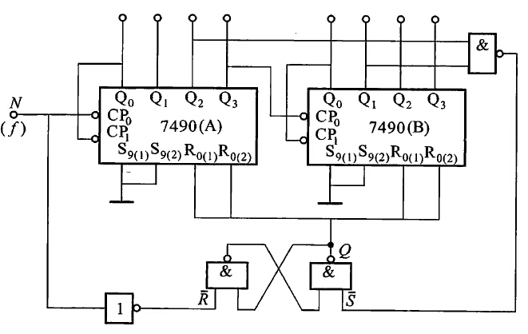

Slide 53
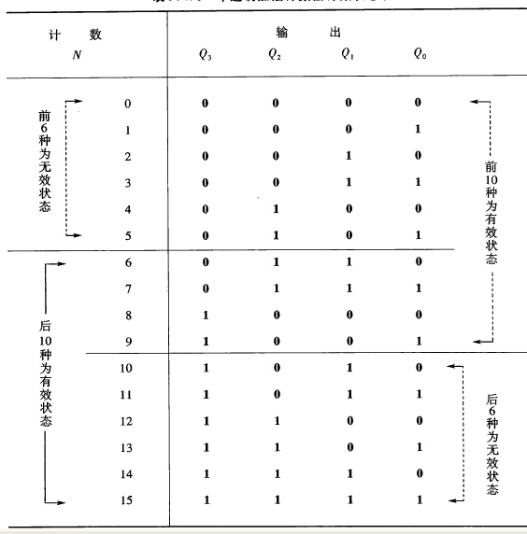
例 7

Slide 54
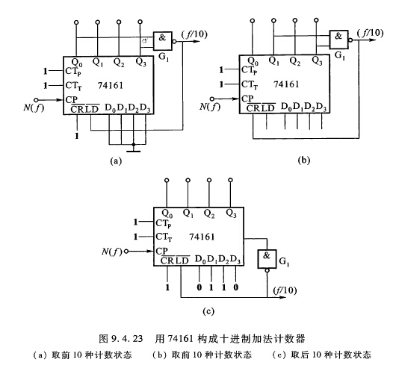

Slide 55
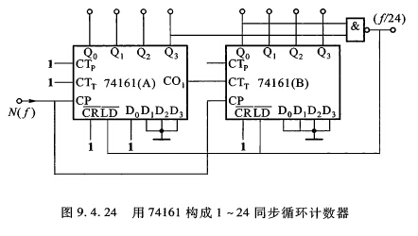

Slide 56

二十四进制计数译码显示电路

Slide 57
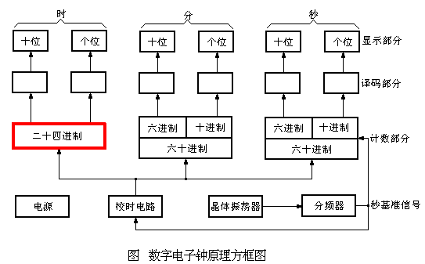
数字电子钟的组成
数字电子钟是一种直接用数字显示时间的计时装置。一般由晶体振荡器、分频器、计数器、译码器、显示器、校时电路和电源等部分组成。

